Slide 1
,
ACELERADOR DE VENDAS
VAMOS DEGUSTAR
O MELHOR?
Você vende soro na sua farmácia? SIM ou NÃO?
Você gosta de tomar soro?
Ninguém gosta não é mesmo? inclusive seu cliente, por isso não tem recompra!
SABE PORQUÊ?
Por causa da experiência ruim que o cliente tem ao tomar o soro comum.
Você tem interesse em mudar esta experiência e poder ALAVANCAR suas vendas a um novo patamar? SIM ou NÃO?
Notes:
opção1

Slide 2
,
ACELERADOR DE VENDAS
Você vende bem antitérmico, dipirona e paracetamol? SIM ou NÃO?
Antigripal você também vende bem não é mesmo?
Quantas unidades você vende todos os meses destes produtos?
Quem passa por um estado febril ou gripal perde muito eletrólitos e fica desidratado não é mesmo?
Perceba o quanto você esta perdendo de venda todos os meses
somente por não estar associando
HIDRADOSE na sua estratégia

Slide 3
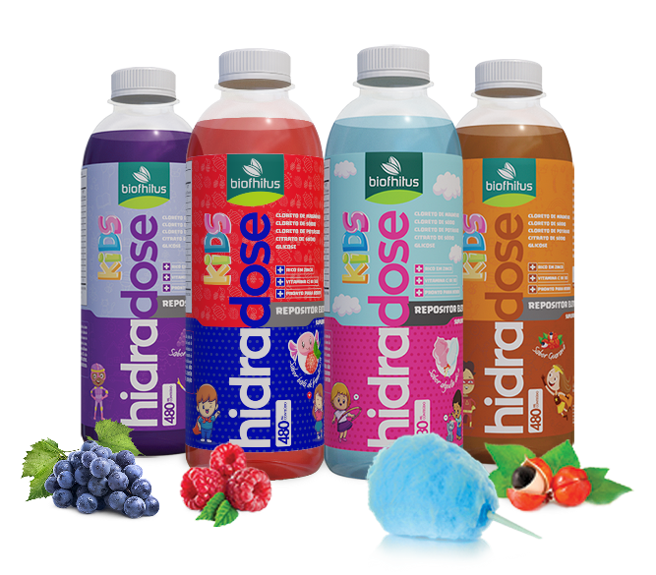
,
ACELERADOR DE VENDAS
VIROSE, RESSACA, RECUPERAÇÃO DE ENERGIA RÁPIDA DO ORGANISMO
REPOSITOR DE ELETRÓLITOS E DESITRATAÇÃO
PODEROSO PÓS TREINO, E RESTAURADOR MUSCULAR
SHOT DA IMUNIDADE FÍSICA
ÚNICO do MERCADO NACIONAL com 17 APRESENTAÇÕES, com FÓRMULA EXCLUSIVA
e o PRIMEIRO a LANÇAR uma VERSÃO KIDS SABOROSA. Por esse motivo o
HIDRADOSE não possui CONCORRENTES DIRETOS.

Slide 4
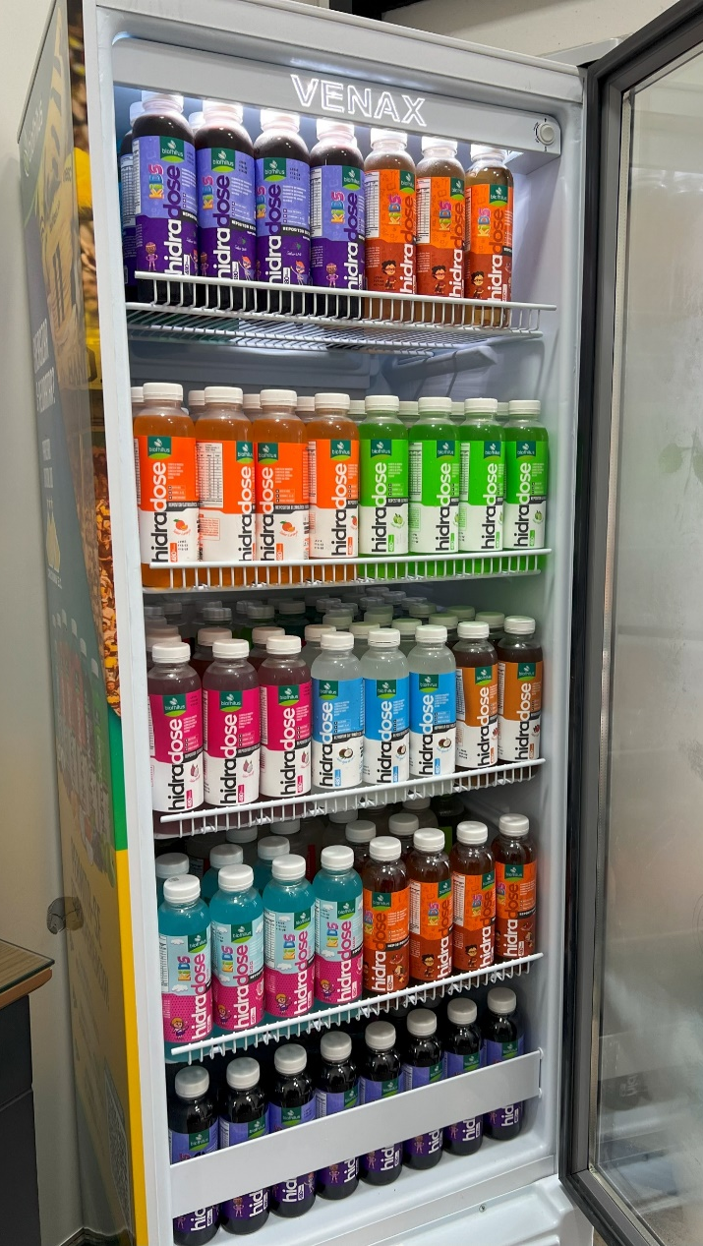
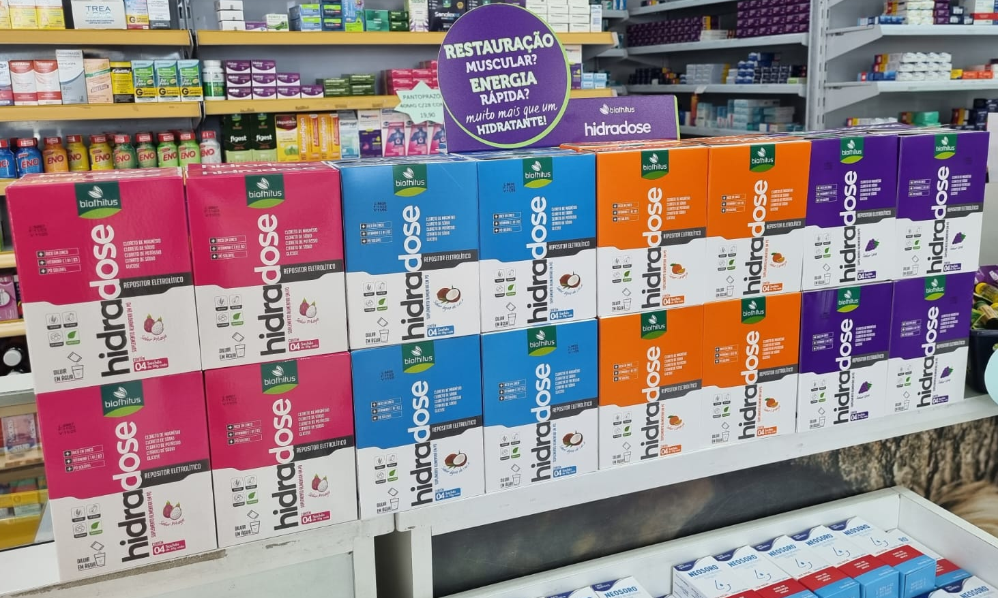
,
ACELERADOR DE VENDAS
SACHÊ – 1 caixa com 4 sachês de 30 g
LÍQUIDO e KIDS
INVESTIMENTO R$ 12,99
INVESTIMENTO R$ 10,99
Sugestão de venda R$ 24,99
Sugestão de venda R$ 19,99
Sugestão de repasse balconista R$ 2,00
Sugestão de repasse balconista R$ 2,00

Slide 5
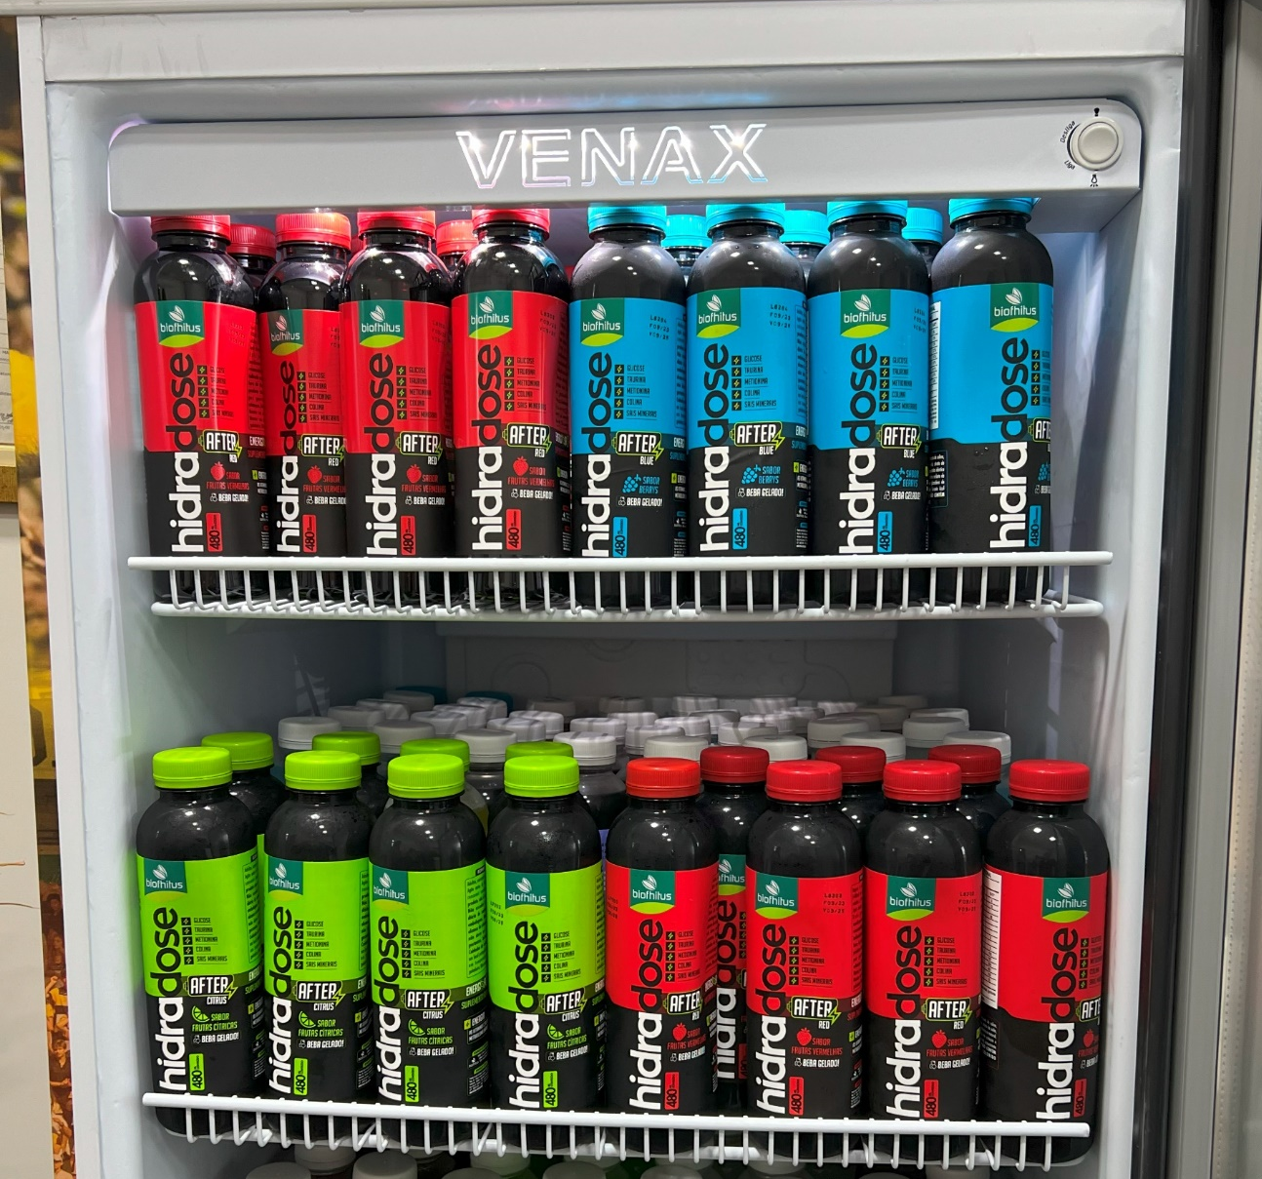
,
ACELERADOR DE VENDAS
Invista em 1 caixa de embarque e ganhe o
KIT NEUROVENDAS + TREINAMENTO
EXPRESS para
alavancar seus resultados!
INVESTIMENTO R$ 12,99
Sugestão de venda R$ 24,99
Sugestão de repasse balconista R$ 2,00

Slide 6
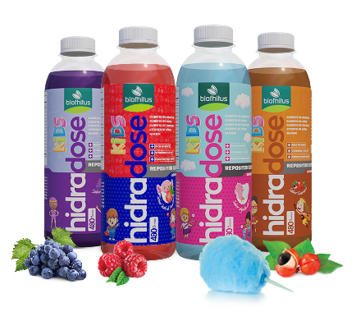
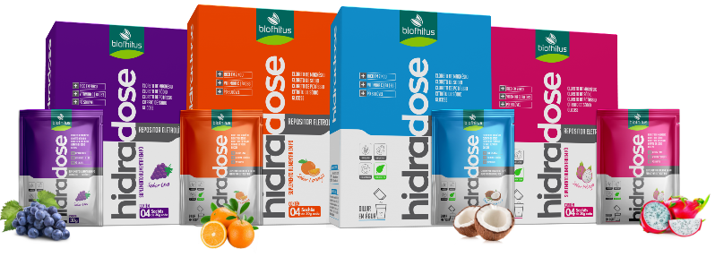
,
Acelerador de Vendas
Treinamento Express
Repositor de ELETRÓLITOS e DESIDRATAÇÃO virose, ressaca, recuperação de ENERGIA RÁPIDA DO ORGANISMO, shot da IMUNIDADE FÍSICA
PÓS-TREINO, E ALÍVIO MUSCULAR.
Valor
Sugerido
R$ 24,99
Valor
Sugerido
R$ 24,99
Valor
Sugerido
R$ 19,99
Valor
Sugerido
R$ 19,99
Balconista, utilize as perguntas chave durante o atendimento para identificar as necessidades do cliente e associar ao seu tratamento.
Virose? Você quer levar um produto que terá que implorar para o seu filho tomar? Ou prefere levar um produto que seu filho vai gostar do sabor, vai poder tomar sozinho e você não vai se preocupar com o tratamento?
Ressaca? Você quer uma dose comum ou você quer uma dose poderosa e prazerosa para tomar?
Você que faz exercícios? Está fazendo academia? Pedala? Corre? Caminha?
Você já tomou algo para repor nutrientes de forma rápida durante e pós-treino? SIM ou NÃO?
Febre? Gripe? Infecção? Falta de energia? Enquanto realiza seu tratamento, você gostaria de acelerar a recuperação do seu organismo?
Eu tenho um produto especial para sua necessidade, é o HIDRADOSE. Seus ativos funcionam como um
SHOT de ENERGIA RÁPIDA DO ORGANISMO indicado como: REPOSITOR DE ELETRÓLITOS E DESITRATAÇÃO,
VIROSE, RESSACA, SHOT DE IMUNIDADE FÍSICA, PÓS-TREINO COM ALÍVIO MUSCULAR.

